Slide 1
第十三章
汇率与外汇市场：一种资产方法

Slide 2
章节结构
介绍
汇率和国际贸易
外汇市场
外汇资产需求
外汇市场均衡
利率、预期与均衡
提要
13-<number>
Notes:
_{<number>}

Slide 3
介绍
汇率能使我们将不同国家的价格转换成可比形式，因此它很重要。
影响其他资产价格的原则同样适用于汇率。
本章的目的:
  汇率在国际贸易中的作用？
  汇率是如何决定的？
13-<number>
Notes:
_{<number>}

Slide 4
汇率和国际贸易
汇率的含义
  汇率亦称“外汇行市或汇价”，是指一国货币兑换另外一国货币的比率，是以一种货币表示的另一种货币的价格。
汇率可从两个角度来计量:
  直接标价（或“美国标价”）
    每单位外国货币对应的本国货币数
  间接标价（或“欧洲标价”）
    每单位本国货币对应的外国货币数
13-<number>
Notes:
_{<number>}

Slide 5
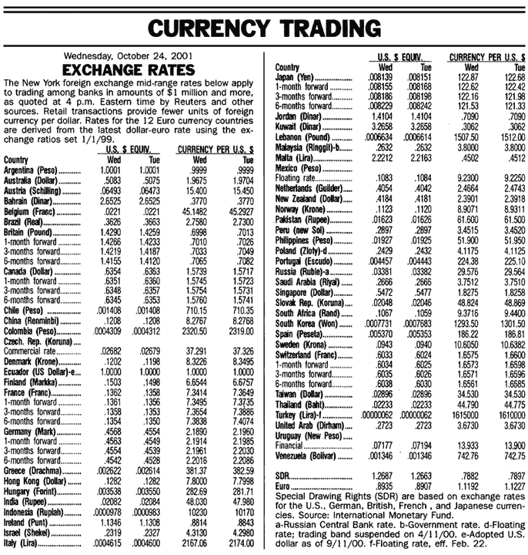
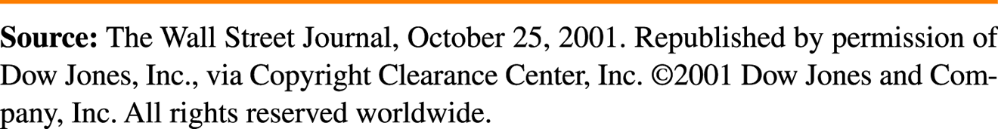
汇率和国际贸易
表 13-1: 外汇牌价
13-<number>
Notes:
_{<number>}

Slide 6
汇率和国际贸易
国内价格和国外价格
  如果知道两国货币的汇率，那么我们就可以计算出一国出口商品以另一国货币计算的价格。
    例如: 一件价值50英镑的毛衣，如果汇率为每英镑1.5美元，那么此毛衣的美元价格为
    (1.50 $/£) x (£50) = $75
13-<number>
Notes:
_{<number>}

Slide 7
汇率和国际贸易
  汇率的两种变化:
    本币贬值
      外币的本币价格上升
      对于外国消费者而言该国出口的商品变得便宜了，对于该国居民而言外国进口的商品变得更昂贵了。
    本币升值
      外币的本币价格下降
      对于外国消费者而言该国出口的商品变得昂贵了，对于该国居民而言外国进口的商品变得更便宜了。
13-<number>
Notes:
_{<number>}

Slide 8
汇率和国际贸易
汇率和相对价格
  汇率在国际贸易中具有核心的作用，这是因为汇率使得人们能够比较不同国家的商品和服务的价格。一旦本国商品和进口商品的价格能用相同的货币表示出来，家庭和企业就可以计算出影响国际贸易流动的相对价格。
  相对价格影响进出口需求，汇率使得人们可以计算以不同货币计价的商品和服务的相对价格。当其他条件相同时：
  一国货币升值:
    提高出口商品的相对价格，降低进口商品的相对价格
  一国货币贬值:
    降低出口商品的相对价格，提高进口商品的相对价格
13-<number>
Notes:
_{<number>}

Slide 9
汇率和国际贸易
Table 13-2: 美元/英镑汇率和美国名牌牛仔裤与英国毛衣
的相对价格
汇率（美元/英镑） 1.25 1.50 1.75
相对价格（牛仔裤/毛衣） 1.39 1.67 1.94
注：以上计算假定商品价格不变，即每条牛仔裤45美元，每件毛衣50英镑
13-<number>
Notes:
_{<number>}

Slide 10
外汇市场
汇率在外汇市场形成
  国际货币交易的场所被称为外汇市场。
参与者
  外汇市场主要参与者包括:
    商业银行：外汇市场的核心
    从事国际贸易的公司
    非银行金融机构（如资产管理公司和保险公司等）
    中央银行
13-<number>
Notes:
_{<number>}

Slide 11
汇率和国际交易
  银行间交易
    银行间外币交易
    占据了外汇市场的大部分交易
13-<number>
Notes:
_{<number>}

Slide 12
汇率和国际交易
外汇市场的特征（Characteristics of the Market)
  外汇交易集中在许多金融中心进行，其中最大的交易发生在诸如伦敦、纽约、东京、法兰克福以及新加坡之类的大都市里。全球外汇交易量巨大，而且近几年还在不断膨胀；
  信息技术促进了外汇交易，把主要的外汇交易中心联为一体；
  金融中心一体化意味着，套利机会一般很少，持续时间很短，规模也不大；
  虽然外汇交易可以涉及任何两种货币 ，但大多数银行间的交易都主要是外国货币和美元的交换。因为美元在如此众多的外汇交易中发挥着中枢作用，美元有时也被称为载体货币。载体货币是一种在发行该种货币以外国家的国际交易中被广泛用作度量标准的货币。
13-<number>
Notes:
_{<number>}

Slide 13
汇率和国际交易
外汇市场上的避险行为
即期汇率和远期汇率
  即期汇率
    适用于立刻的货币交换
  远期汇率
    适用于将来以一个可预期的汇率来进行货币交换
  即期和远期汇率，尽管不一定会相等，随着时间的推移会趋于一致
13-<number>
Notes:
_{<number>}

Slide 14
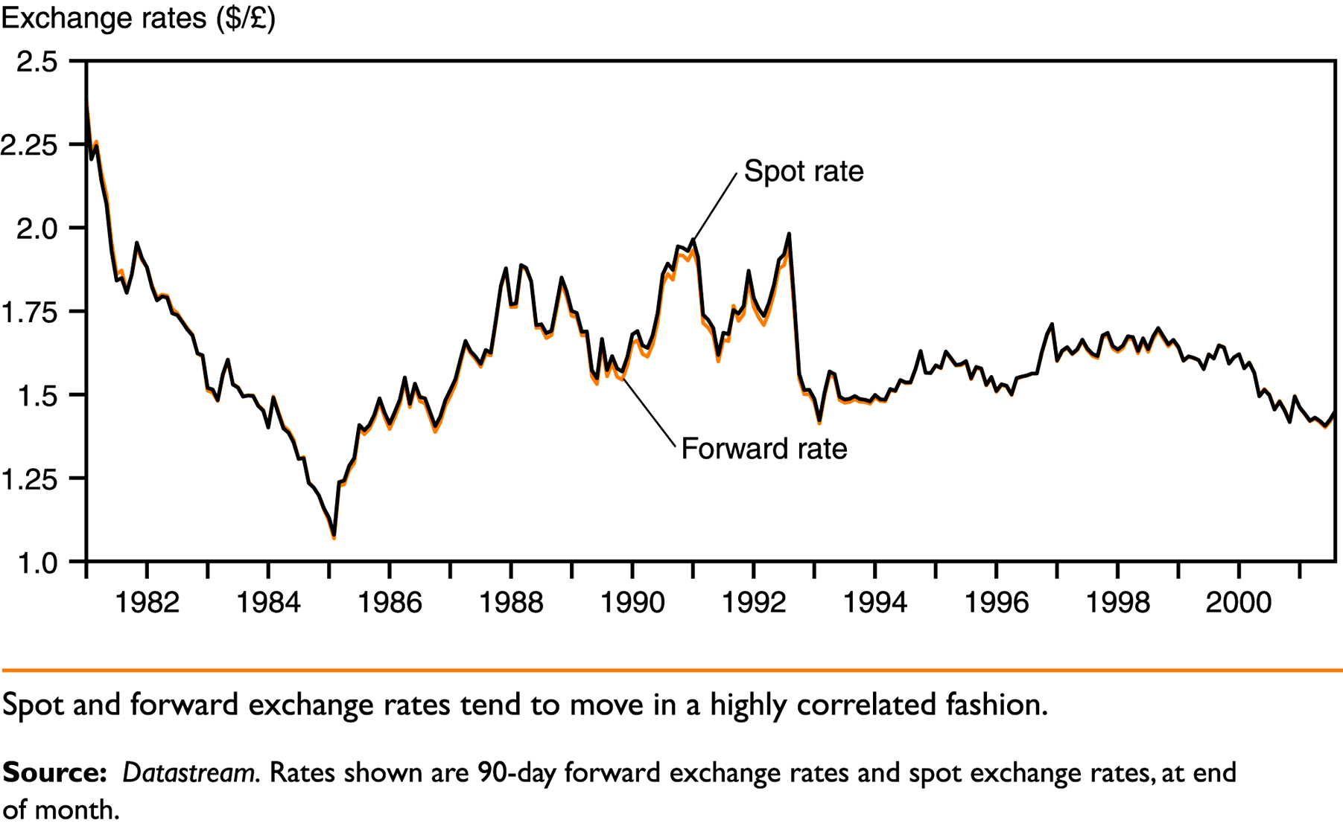
汇率和国际交易
图 13-1: 美元/英镑即期和远期汇率,1981-2001
_{汇率（ $/£ ）}
_{即期汇率}
_{远期汇率}
_{即期和远期汇率的波动总是密切相关的}
资料来源：Datastream,90天远期汇率和即期汇率的月末值
13-<number>
Notes:
_{<number>}

Slide 15
汇率和国际交易
外汇掉期交易
  即期卖出一种货币同时远期买进这种货币
  外汇掉期交易是外汇交易的一个重要组成部分
13-<number>
Notes:
_{<number>}

Slide 16
汇率和国际交易
期货和期权
  期货合同
    买方买入一份在特定日期交割一定数量外国货币的保证
  外汇期权
    所有者有权在到期日以前任何时间内一特定价格买卖特定数量的外国货币
13-<number>
Notes:
_{<number>}

Slide 17
外汇资产需求
影响银行外汇存款需求的最主要的因素是对外汇存款未来价值的评价。外汇存款的未来价值取决于两个因素：第一，这种外汇存款的利率；第二，相对于其他货币，该货币的预期汇率变动。
资产需求的目的
  人们可以以多种方式（如股票、债券、现金、房地产、珍贵葡萄酒、钻石等）持有财富。持有财产（或储蓄）的目的一是为了把购买力转移到未来，人们这样做，可能是为了退休后的生活、继承人的利益；二是为了某一年赚的钱超过了需要花的钱，于是人们就会把余额储蓄起来以备不时之需。
13-<number>
Notes:
_{<number>}

Slide 18
外汇资产需求
资产的收益率
  资产的收益率
    人们对资产的评价也主要是基于收益率，即某资产经历一定时期价值增值的百分比。
  预期实际收益率
    用一些具有广泛代表性的、储蓄者经常购买的商品作为标准来计算资产价值进而计算出的收益率。
风险和流动性
  除了收益率，储蓄者主要关心资产的以下两个特征:
    风险：对储蓄者财富有影响的可变性
    流动性：资产被处置或交换成其他商品的容易性
13-<number>
Notes:
_{<number>}

Slide 19
外汇资产需求
利率
  外汇市场的参与者通常会通过比较各种资产的预期收益率来决定对各种货币存款的需求。为了比较不同存款的收益，市场参与者需要两方面的信息:
    存款的货币价值将如何改变？
    汇率将如何变化以便将不同货币计量的收益率进行转换比较。
  货币的利率是指借出一单位该货币一年所获得的该种货币数量。
    1例如:一美元的年利率为10%，那么，借方借出1美元在年末将收回1.1美元
13-<number>
Notes:
_{<number>}

Slide 20
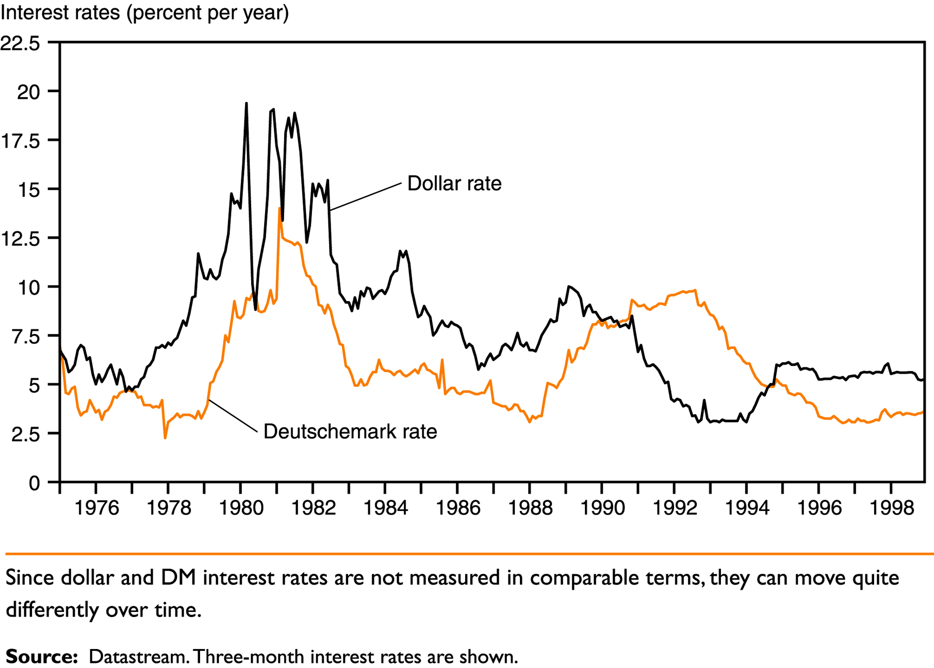
外汇资产需求
图 13-2: 美元存款和德国马克的利息率 1975-1998
_{利率（每年）}
_{美元利率}
_{德国马克利率}
由于美元和德国马克的利率不使用可比的标准来衡量，在这段时期两者的变动相当不同
_{资料来源：Datastream,图中所示的是三月利率}
13-<number>
Notes:
_{<number>}

Slide 21
外汇资产需求
汇率和资产收益
  外汇市场中的存款收益取决于利率和汇率的预期变动。
  为决定是否购买一欧元还是一美元的存款，需要将一欧元的存款换算成美元收益。
13-<number>
Notes:
_{<number>}

Slide 22
外汇资产需求
一个简单法则
  欧元存款的美元预期收益率表示为：欧元利率与美元相对于欧元的预期贬值率之和。
  R€ + (E^{e}$/€ -E$/€ )/E$/€
R€ =目前一年期欧元存款的利率
E$/€ = 目前美元/欧元汇率（1欧元的美元数额）
E^{e}$/€ = 预期一年后的美元/欧元汇率（1欧元的美元数额）
    美元相对欧元的贬值率是美元/欧元汇率的年增长率。
13-<number>
Notes:
_{<number>}

Slide 23
外汇资产需求
  美元存款和欧元存款的预期收益率之差为:
  R$ - [R€ + (E^{e}$/ € - E$/€ )/E$/€ ]= R$ - R€ - (E^{e}$/€ -E$/€ )/E$/€ (13-1)
其中: R$ = 目前一年期美元存款的利率
R€ =目前一年期欧元存款的利率
E$/€ = 目前美元/欧元汇率（1欧元的美元数额）
E^{e}$/€ = 预期一年后的美元/欧元汇率（1欧元的美元数额）
—当公式(13-1) 中的差额为正时，美元存款的预期收益率更高，当它为负时，欧元存款的预期收益率更高。
13-<number>
Notes:
_{<number>}

Slide 24
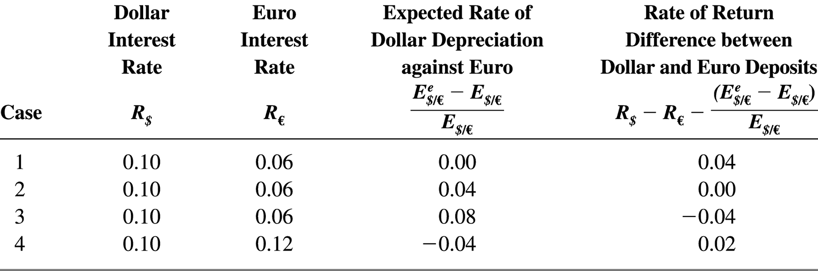
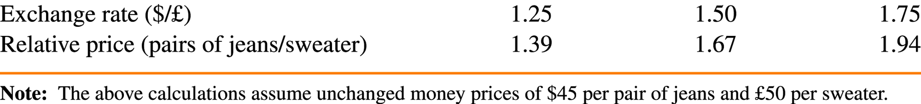
外汇资产需求
表 13-3: 美元存款和欧元存款收益率的比较情况
_{情况}
美元利率R$
欧元利率
R€
美元相对欧元的预期贬值率
美元存款与欧元存款的收益率之差
13-<number>
Notes:
_{<number>}

Slide 25
外汇资产需求
外汇市场的收益、风险和流动性
  储蓄者对外汇资产的需求不仅取决于收益而且取决于风险和流动性。
    风险在外汇市场中的重要性在经济学界没有达成共识；
    受流动性因素影响的许多市场参与者与国际贸易有关；
    但与国际贸易相联系的支付活动仅占外汇交易总量的很小一部分，
  因此，我们可以忽略风险和流动性作为持有外币的动机。
13-<number>
Notes:
_{<number>}

Slide 26
外汇市场均衡
利率平价：基本均衡条件
  当所有的货币存款提供相同的预期收益率时，外汇市场处于均衡状态。
  利率平价：基本均衡条件
    用相同货币衡量的任意两种货币存款的预期收益率相等的条件。
    这意味着外汇存款的潜在持有者把所有的外汇存款都视为有同等意愿持有的财产。
    预期收益率相等，当以下条件满足时:
  R$ = R€ + (E^{e}$/€ - E$/€)/E$/€ (13-2)
13-<number>
Notes:
_{<number>}

Slide 27
外汇市场均衡
当前汇率变动如何影响预期收益率
  在其他情况相同时，本国货币的即期贬值会降低外汇存款的预期本币收益率；
  本国货币的即期升值会使外汇存款的预期本币收益率上升。
13-<number>
Notes:
_{<number>}

Slide 28
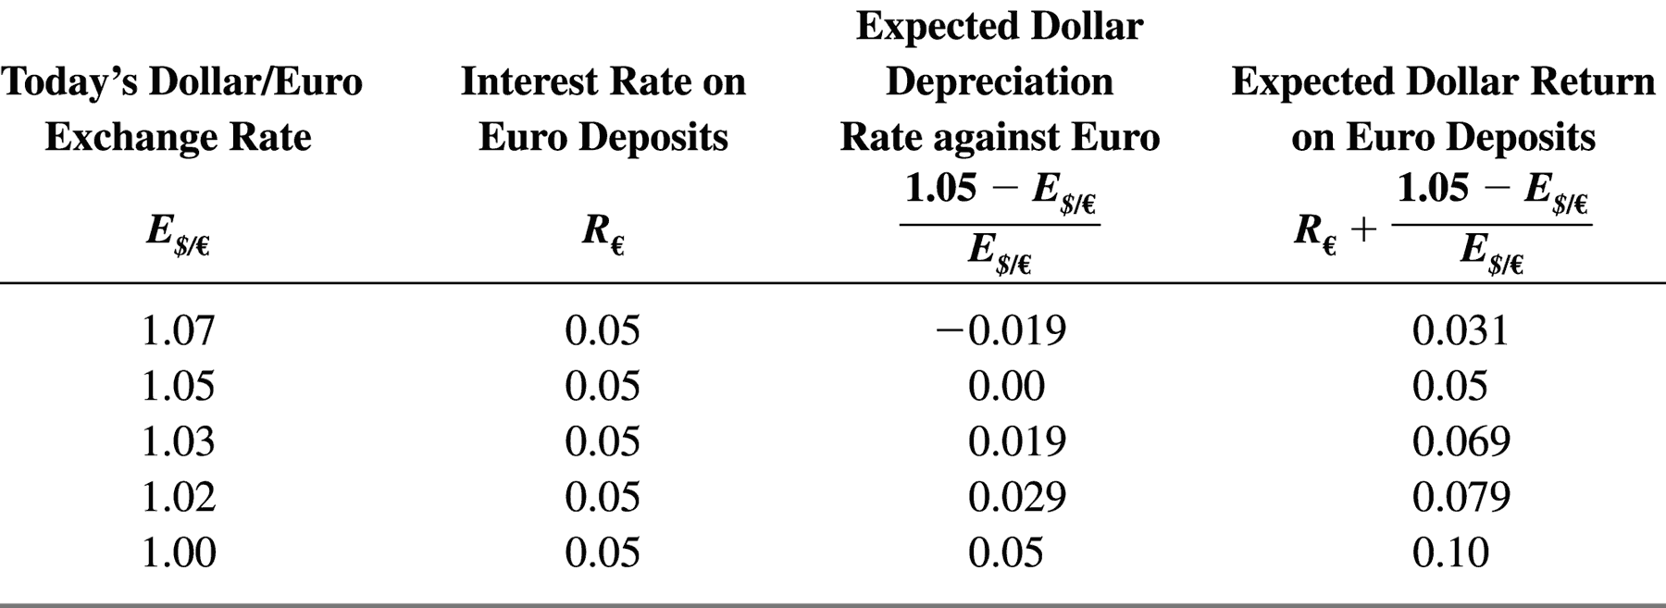
外汇市场均衡
表 13-4: 当E^{e}$/€ = 每欧元1.05美元时，
即期美元/欧元汇率和欧元存款的预期美元收益
即期
美元/欧元汇率
欧元存款
利率
美元相对于欧元预期贬值率
欧元存款的预期美元收益率
13-<number>
Notes:
_{<number>}

Slide 29
外汇市场均衡
图 13-3: 即期美元/欧元汇率与
欧元存款的预期美元收益之间的关系
即期美元/欧元汇率, E$/€
1.07
1.05
1.03
1.02
1.00
0.031
0.050
0.069
0.079
0.100
欧元存款的预期美元收益,
R€ + (E^{e}$/€ - E$/€)/(E$/€)
13-<number>
Notes:
_{<number>}

Slide 30
外汇市场均衡
均衡汇率
  均衡汇率的决定：汇率总是在不断调整以维持利率平价。
  假定美元利率R$, 欧元利率 R€, 预期美元/欧元汇率为 E^{e}$/€, 都给定
13-<number>
Notes:
_{<number>}

Slide 31
外汇市场均衡
图 13-4:美元/欧元均衡汇率的决定
汇率, E$/€
美元存款的收益
E²$/€
2
E¹$/€
1
3
E³$/€
欧元存款的预期收益
R$
收益率（用美元表示）
13-<number>
Notes:
_{<number>}

Slide 32
利率、预期与均衡
利率变动对当前汇率的影响
  当其他条件相同时，一国货币的存款利率上升会导致该币相对于外币升值。
    美元利率的上升会使美元相对于外币升值；
    欧元利率的上升会使美元相对于欧元贬值。
13-<number>
Notes:
_{<number>}

Slide 33
利率、预期与均衡
图 13-5: 美元利率上升的影响
汇率, E$/€
美元收益
E¹$/€
1
1'
E²$/€
2
欧元的预期收益
R¹$
R²$
收益率（用美元表示）
13-<number>
Notes:
_{<number>}

Slide 34
利率、预期与均衡
图 13-6: 欧元利率上升的影响
汇率, E$/€
美元收益
欧元利率上升
E²$/€
2
E¹$/€
1
欧元的预期收益
R$
收益率（用美元表示）
13-<number>
Notes:
_{<number>}

Slide 35
利率、预期与均衡
预期汇率变动对当前汇率的影响
  当其他条件相同时，预期汇率的上升会使得当前的汇率上升；
  预期汇率的下降会使当前的汇率下降。
13-<number>
Notes:
_{<number>}

Slide 36
提要
汇率在支出决策中具有一定作用，因为汇率使我们能够把不同国家的价格转化为可比形式。
当其他条件相同时，一国货币相对于外币贬值（升值）使该国的出口品更便宜（更昂贵），使其进口品更贵（更便宜）。
汇率由外汇市场决定 。
13-<number>
Notes:
_{<number>}

Slide 37
提要
远期交易是一类重要的外汇交易。
因为汇率是两种资产的相对价格，汇率自身最适于被视为是一种资产价格。
在外汇市场上交易的各种货币存款的收益，取决于利率和预期汇率的变动。
13-<number>
Notes:
_{<number>}

Slide 38
提要
外汇市场的均衡需要满足利率平价条件
  当利率和预期汇率一定时，由利率平价条件可以确定当前的均衡汇率。
当其他条件相同时，美元（欧元）利率上升会导致美元相对欧元升值（贬值）。
当前的汇率也受预期汇率水平的影响。
13-<number>
Notes:
_{<number>}

Slide 39
作业
习题：4、5、6、8、9、15
思考题： 13、14
_{<number>}

